Slide 1


课程体系发布
node js

Slide 2
nodejs
认识nodejs
Nodejs是一个Javascript运行环境。实际上它是对Google V8引擎进行了封装。V8引 擎执行Javascript的速度非常快，性能非常好。Node.js对一些特殊用例进行了优化，提供了替代的API，使得V8在非浏览器环境下运行得更好。
Node.js 使用事件驱动， 非阻塞I/O 模型而得以轻量和高效，非常适合在分布式设备上运行数据密集型的实时应用
特点
使用js编写服务器端程序
单线程、异步、事件驱动
处理速度快，但耗内存多

Slide 3
nodejs
优点
性能高 （机制问题）
开发效率高
应用范围广（可以开发桌面系统…）
缺点
使用的人少
中间件少
IDE不完善

Slide 4
nodejs
创建网络服务
var http = require("http"); //nodejs内置的http对象
//通过http createServer创建一个网络服务对象，创建成功以后会调用，传人的方法
http.createServer(function (request,response) {
//request 是网络请求的对象，response 是服务器向客户端输出的内容（都是形参可以改变）
response.writeHead("200",{'Content-Type':'text/html;charset=utf-8'}); //设置输出内容的头信息
response.write("hello"); //输出 hello
response.end();//输出结束
}).listen("8000");//通过8000端口监听
console.log("server run at http://localhost:8000");//控制台提示服务开启成功
在命令行中输入node server.js (使用node启动server.js)

Slide 5
nodejs
模块加载
遵循通过commonjs规范
在m1.js里面对外提供一个对象
module.exports={
name:"m1"
};
在m2.js使用require加载，可以直接使用
var m1 =require("./m1");
module.exports={
name:"m2",
m1:m1
};

Slide 6
nodejs
使用supervisor提高nodejs调试效率
安装 supervisor（必须全局安装）
npm -g install supervisor
通过supervisor 启动server.js的服务
supervisor server.js

Slide 7
nodejs
文件的读写fs （files）
var fs = require("fs");
//异步的方法
fs. readFile(url,文件格式，function(err,data){
//回调
})
//同步的方式
var data = fs. readFileSync(url,文件格式)
//写入文件
fs.writeFile(url,要写入的内容，function (err) {
//回调
})

Slide 8
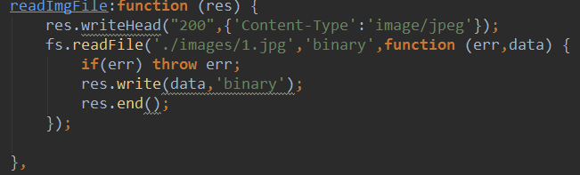
nodejs
图片的读取

Slide 9
nodejs
路由
路由的实质就是解析url输出相应的内容

Slide 10
nodejs
获取form表单参数
Get方式
//使用node提供的url对象
var url = require("url");
//使用url.parse格式化request.url得到url对象
var urlObj = url.parse(request.url,true);
console.log(urlObj)
console.log(urlObj.query)

Slide 11
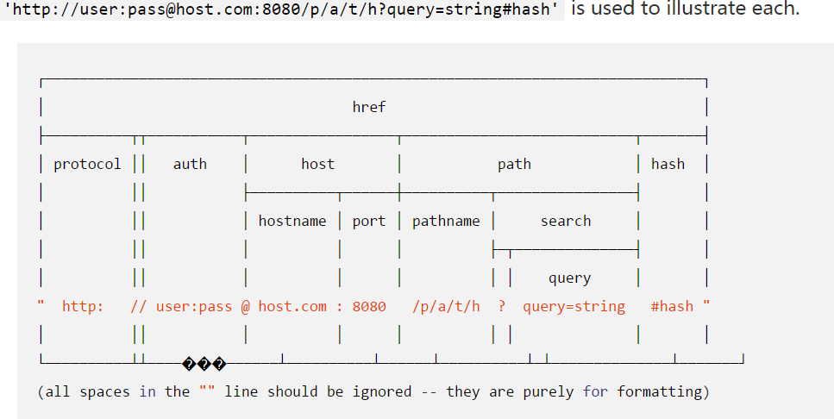
nodejs

Slide 12
nodejs
获取form表单参数
post方式
因为post 的参数单独发送的，所有需要通过req.on(‘data’,callback)来监听
var post = "";
//当使用post方式传参的时候，把参数拼接起来
req.on('data',function (chunk) {
post+=chunk;
});
//当参数发送结束，打印post参数
req.on('end',function () {
console.log(post)
});

Slide 13
nodejs
通过node的querystring对象格式化字符串参数
var queryString = require("querystring");
req.on('end',function () {
console.log(queryString.parse(post))
});

